Slide 1
« Un Club, une école »
District Ile de France ouest

Slide 2
Le Lions International
QUI SOMME NOUS ?
Le Lions Clubs International est le plus grand Club Service du monde, avec ses 1 500 000 membres rassemblés dans 50 000 clubs implantés dans plus de 200 pays et territoires, dont 24 000 en France pour 1 200 clubs (au 01/01/2022).
Les Lions financent leurs multiples actions en organisant des opérations menées par eux-mêmes. La totalité́ des résultats financiers de ces manifestations est affectée à l’œuvre définie au préalable. Les frais de fonctionnement du Lions Clubs sont entièrement couverts par les cotisations des Lions.
Notre devise :
« WE SERVE »

Slide 3
Le Lions International
ENSEMBLE AU SERVICE DES AUTRES, LES LIONS COLLABORENT DANS LA CONVIVIALITE ET LE PARTAGE
Partout dans le monde, le Lions Clubs International fédère des Hommes et des Femmes dont les actions humanitaires et humanistes contribuent au bien-être de l’Humanité dans le respect de la dignité de chacun et de sa liberté.
Altruisme, éthique, générosité, gentillesse, amitié, engagement… Ils s’inscrivent dans une démarche responsable aux niveaux individuel et collectif pour relever les défis actuels, changer le monde et préparer le futur. Devenir un Lion, c’est vivre d’une autre façon le don de soi et contribuer à développer un esprit de compréhension entre les Hommes et les peuples du monde. La générosité est ce qui définit les Lions, et la raison pour laquelle ils servent. Un acte de générosité peut être modeste, personnel, d’importance ou profond. Quand 1,5 million d’hommes et de femmes s’unissent pour servir, ces actes forment une force dynamique pour le bien. La somme des « apports individuels » constitue, pour le Club, l’énergie potentielle à laquelle il est fait appel pour le Service, c’est à dire pour la réalisation d’actions.

Slide 4
Le Lions International : Objectifs
FORMER des clubs-service connus sous le nom de Lions club, leur accorder une charte et les surveiller. COORDONNER les activités et standardiser l'administration des Lions clubs. CRÉER et développer un esprit de compréhension entre les peuples du monde. S'INTÉRESSER activement au bien-être civique, culturel et moral de la communauté. UNIR les clubs par des liens d'amitié, de bonne camaraderie et de compréhension mutuelle. FOURNIR un lieu de rencontre permettant la discussion ouverte de tous les sujets d'intérêt public, sauf ceux de politique partisane et d’ordre religieux, qui ne feront pas l'objet de débats de la part des membres des clubs. ENCOURAGER les personnes animées de l'esprit de service à servir la communauté, sans récompense financière personnelle, et encourager la compétence et la pratique des principes moraux élevés dans le commerce, l'industrie, les professions libérales, les travaux publics et les entreprises privées.
« Chacun de notre million et demi de membres est différent. Ce sont précisément ces différences qui font notre force, qui font de nous des Lions. ». Jung Yul Choi, Président international.

Slide 5
Le Lions International, notre district Ile de France Ouest
Les objectifs du Lions
FORMER des clubs-service connus sous le nom de Lions club, leur accorder une charte et les surveiller.
80 Clubs Service , 2 Léos Clubs (18-30 ans)
Répartis dans 3 départements : Hauts de Seine, Val d’Oise, Yvelines
Gouverneur 2023-2024 : Philippe CUAZ-PEROLIN
EN 2021 – 2022
513 Actions
113880 Personnes servies
533 000 euros récoltés et redistribués.
36474 heures de don de soi

Slide 6
Les Lions du district Ile de France Ouest : Action Jeunesse
Les Lions de notre district multiplient les actions en faveur des jeunes, de toutes conditions.
Jeunes des banlieues ou en situation de handicap, petits malades, enfants issus de milieux défavorisés ou encore collégiens, lycéens, étudiants, chacun d’eux fait l’objet d’initiatives bien ciblées, au niveau national, voire international. Les rencontres entre jeunes de tous pays sont encouragées, que ce soit dans les centres internationaux francophones, qui accueillent chaque année 200 jeunes, lors des universités d’été (en gestion, économie, sciences sociales ou encore en musique) ou lors des vacances en plein air, le « Young Exchange Camp » camp anglophone crée l’année dernière qui a réuni 14 jeunes de pays différents. (Insertion de la vidéo de Patty Hill – Yec )
Les jeunes peuvent également participer au sein des Lycées , Collèges, enseignement primaire, et conservatoire de musique à de nombreux concours : Concours d’éloquence, Concours des affiches de la paix , Concours des affiches de l’environnement, Concours de musique : Prix européen Thomas Kuti. Nos clubs développent un véritable savoir-faire pour trouver les partenariats ad hoc (ministères, collectivités locales, sponsors privés…) afin d’optimiser la réussite des différents programmes. Chaque action porte la marque des Lions et de leur éthique : solidarité, ouverture à l’autre, sens du collectif et désir d’aider son prochain. Une vision du monde que l’on retrouve chez les LEO, les clubs de jeunes de l’association où l’on apprend à « agir pour les autres » et à acquérir le sens des responsabilités.

Slide 7
Les Lions du district Ile de France Ouest « Un Club , Une école »
Les Lions se mobilisent depuis des décennies pour la jeunesse, promesse d’avenir. Ils veulent transmettre leurs valeurs aux nouvelles générations, et favoriser leur ouverture à l’étranger et à la différence.
Chaque club est sollicité pour nouer des contacts avec un des établissements scolaires présents dans sa ville , lui proposer un partenariat local, lui offrant ainsi un éventail complet des possibilités d’actions communes au sein de son « école »
Participation aux différents concours. (énoncés dans la slide précédente)
Mise en place du programme Lion Quest – Prêt pour la vie
Instaurer une réciprocité : Participations des élèves aux actions de banque alimentaire , Téléthon. Etc…

Slide 8
Notre projet commun :
LA CRÉATION D’UN PARTENARIAT ENTRE VOTRE ÉCOLE ET LE DISTRICT ILE DE FRANCE OUEST DU LIONS CLUB INTERNATIONAL 1/4
Votre spécialité : La Communication
Notre souhait : Devenir avec votre aide la marque la mieux connue dans le domaine du service

Slide 9
Notre projet commun :
LA CRÉATION D’UN PARTENARIAT ENTRE VOTRE ÉCOLE ET LE DISTRICT ILE DE FRANCE OUEST DU LIONS CLUB INTERNATIONAL- 2/4
Notre spécialité : Le Service
Votre souhait : Proposer aux étudiants de votre école des expériences inédites, novatrices leur permettant de mettre à profit les techniques de communications enseignées.

Slide 10
Notre projet commun :
LA CRÉATION D’UN PARTENARIAT ENTRE VOTRE ÉCOLE ET LE DISTRICT ILE DE FRANCE OUEST DU LIONS CLUB INTERNATIONAL- 3/4
Sous quelle forme ?
Les clubs du districts réalisent de nombreuses actions.
Les membres des clubs déploient une forte énergie pour mener à bien leurs actions. Malheureusement ces dernières ne sont pas suffisamment mises en lumière dans la presse locale, sur les réseaux sociaux, dans les revue Lions.
Afin de remédier à cette carence,
Nous vous proposons de prendre en charge la réalisation de micro-reportages des actions des clubs ,ou du district.
Une équipe d’étudiants se rend à la manifestation,
Elle rencontre les lions , les participants à l’événement , (Public, troupe théâtrale, sportifs, personnalités locales ….)
Elle couvre l’événement et met enforme une communication qui sera ensuite publiée ensuite sur le net, la presse locale, la revue Lions .

Slide 11
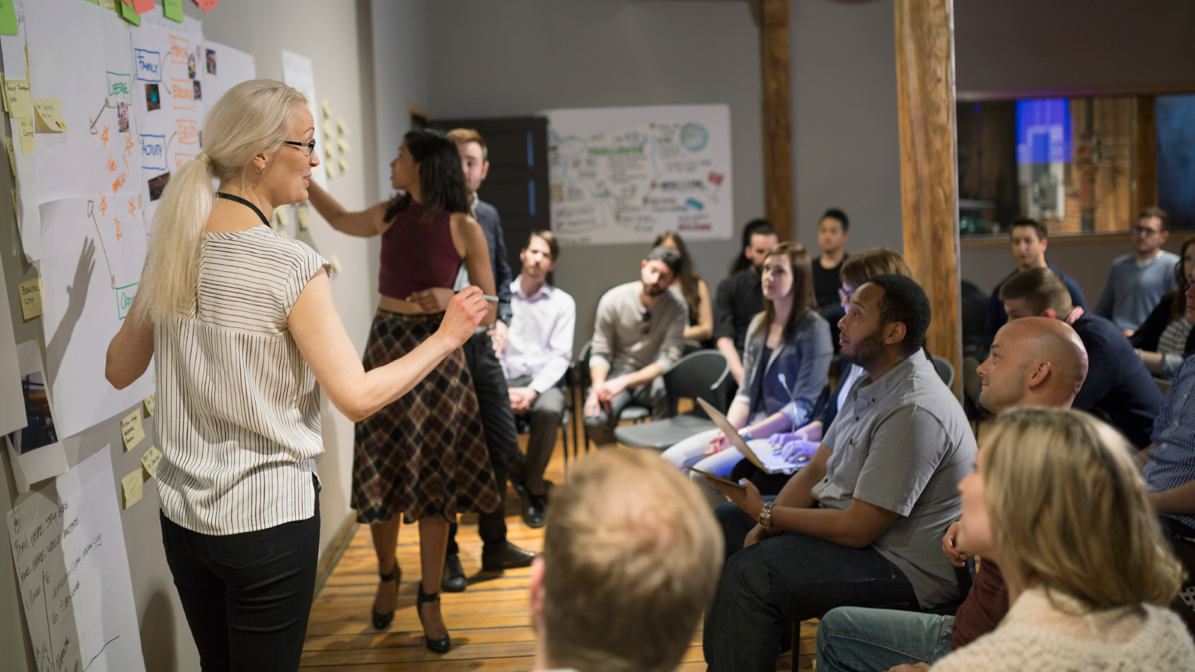
Notre projet commun :
LA CRÉATION D’UN PARTENARIAT ENTRE VOTRE ÉCOLE ET LE DISTRICT ILE DE FRANCE OUEST DU LIONS CLUB INTERNATIONAL- 4/4
Modalités de mise en œuvre
Signature d’une convention de partenariat entre votre établissement et notre association.
Prise en charge des frais de déplacements des étudiants selon le barème « Lions ».
Prise en charge de la location de matériel éventuel. (selon devis)
Planning des manifestations à couvrir défini chaque début de trimestre.
Un concours : L’équipe ayant réalisé le meilleur reportage de l’année (toutes écoles de communication participantes confondues) se verra offrir un séjour à l’étranger dans un camp « YEC » (Young exchange camp). Le Jury sera composé de professionnels de la communication.

Slide 12
D’avance Merci !
«On ne peut aller bien loin dans la vie si l’on ne commence pas d’abord à faire quelque chose pour quelqu’un d’autre ».
Melvin Jones, Fondateur du Lions Club International (1917)

